Slide 1
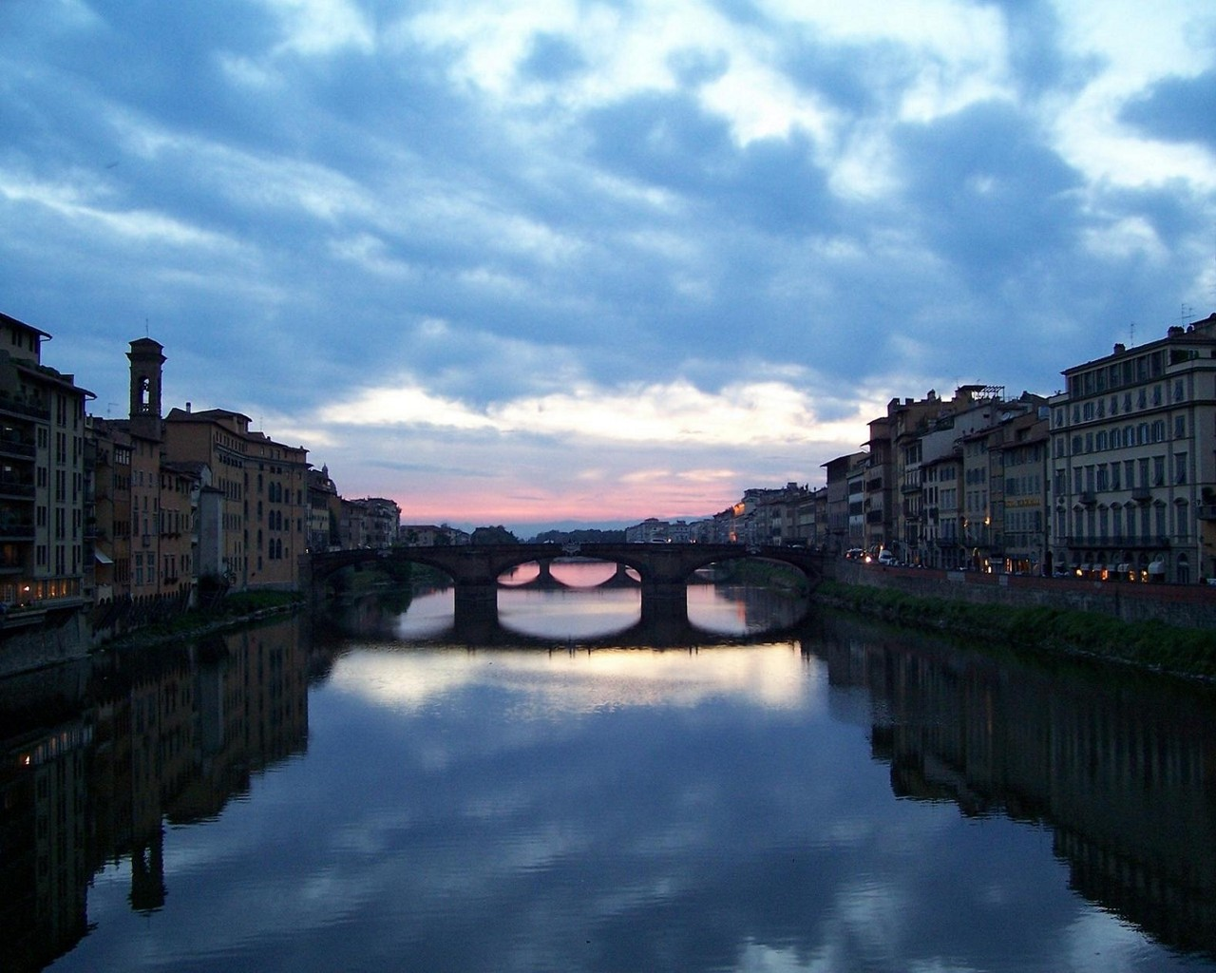
Sport en Italie

Slide 2
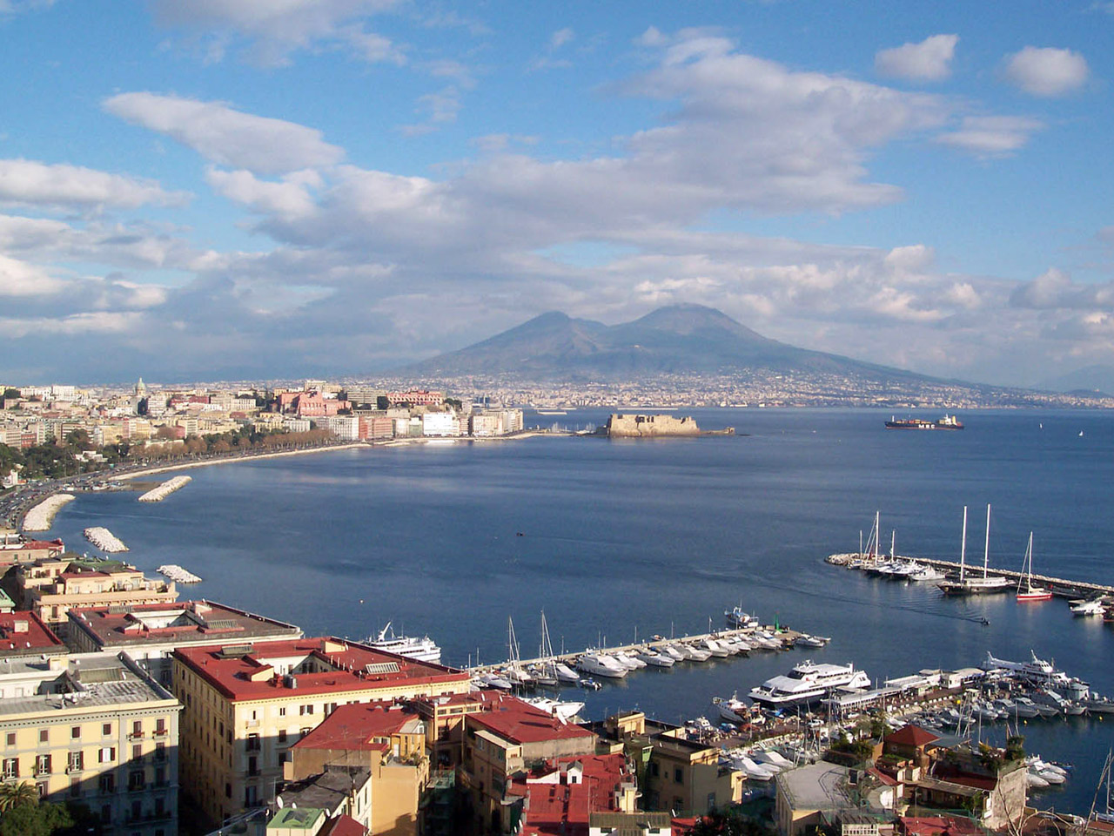
Le sport ccupe une place iportant dans la vie des Italiens.Tout le pays féte la victoire d’une équipe italienne.
Les sportifs italiens ne sont pas produit seulement en I jeux olimpique en 1896 anée à Athenes et en III jeux olimpique en 1904 à Saint-Lois(USA).Lussi,les sportifs italiens ontque participé aux tqus les jeux olimpiques d’hiver et d’été.

Slide 3
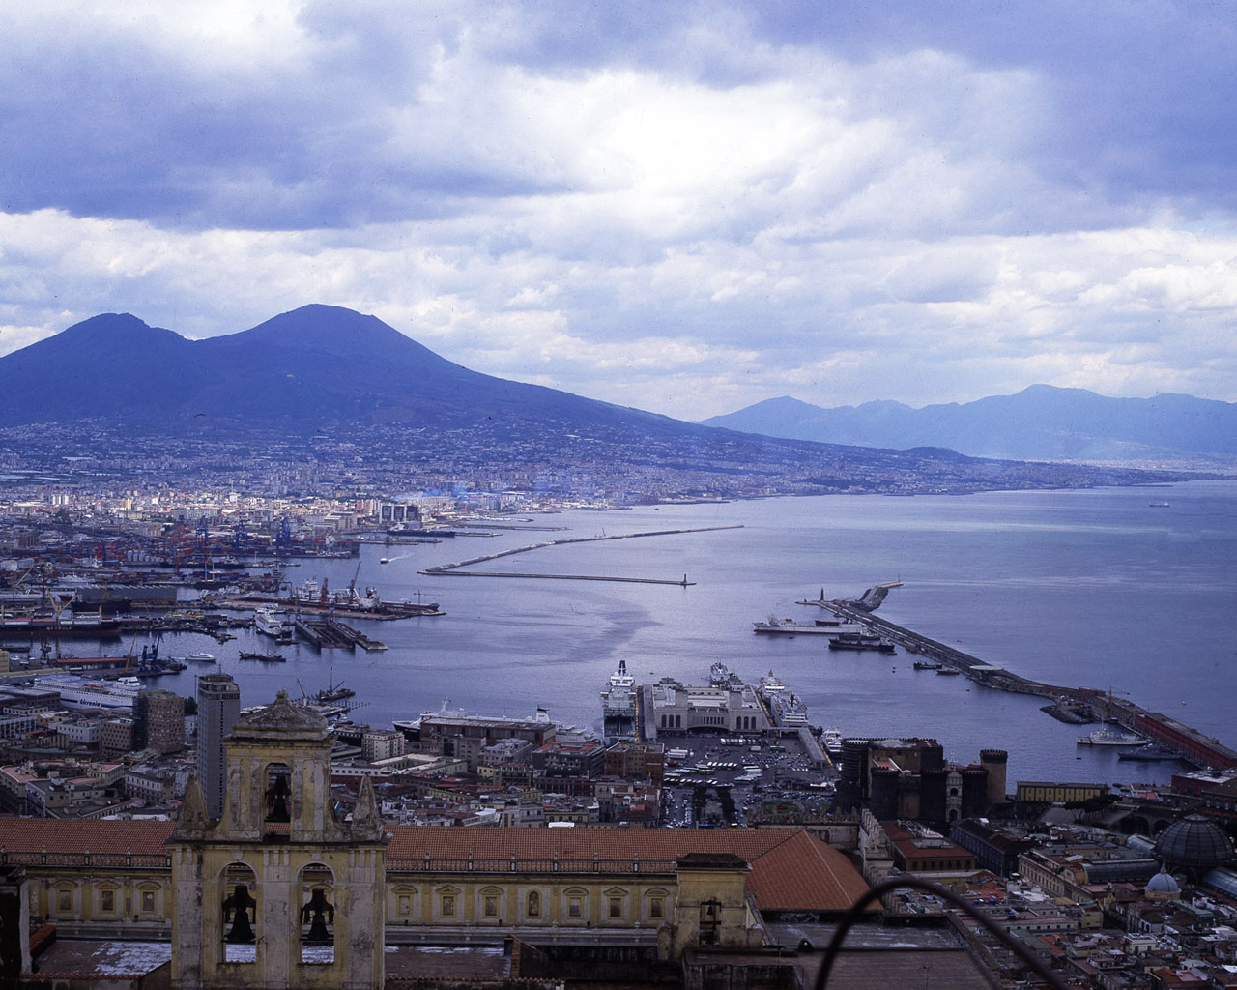
ils
En Au début de 1900 ils ont gagné 178 medailles d’ort.En quantite-des médailles d’ort L’Italien occupe une haute plase dans le monde entier.
En 1956,à la petite ville italienne Cartina.D’Ampezzo ont eu lien le VII jeux olimpique d’hiver. En 1960, Rome a habitué la capitale de XVIII jeux olimpique d’été.

Slide 4
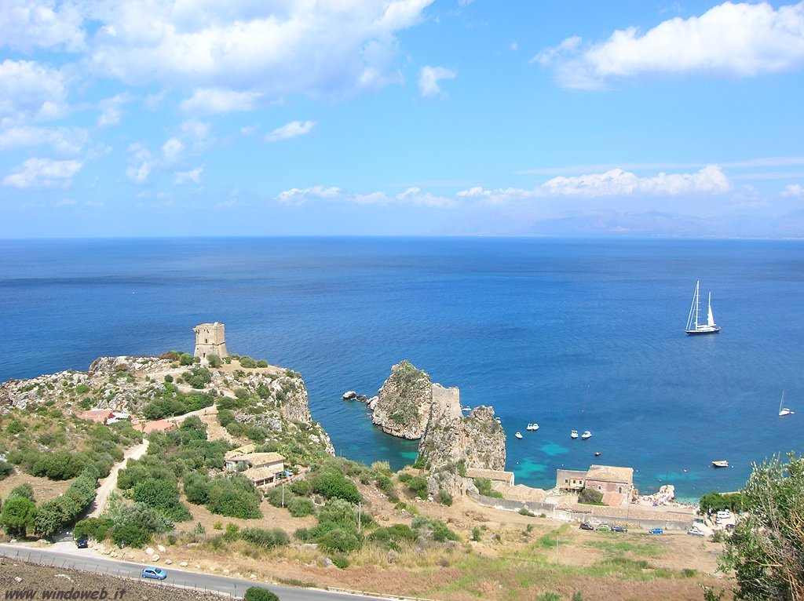
lt
    En 2006 , Tjurin, a accepté le XX jeux olimpique d’hiver. En Italie l’escrime est le plus succés sport traditional . Plusiers represantants Italiens de ce sport ont gagné beaucaup des. Viectoires et des medallies d’ort.

Slide 5
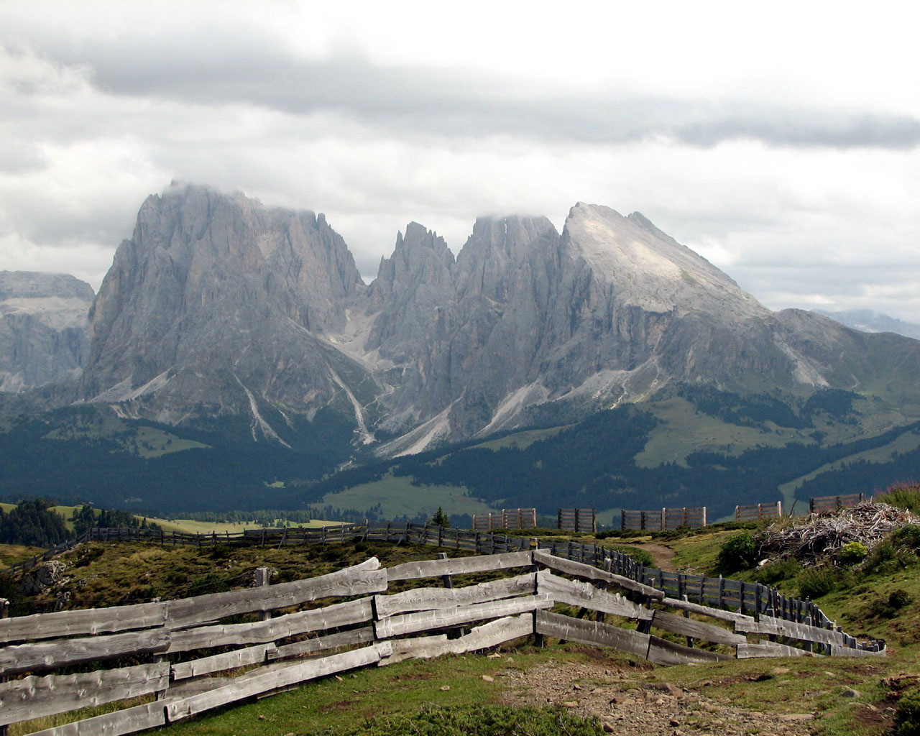
    Autre sport traditinoal pour L’Italien c’est le cyclisme.Au millieu des sport il y a beaucoup d’Italienes.
    Mais le plus populaire sport en Italie c’est l’athlétisme.Les athlétes italiens sont occupe une plase importante a l’aréne internationale.
.

Slide 6
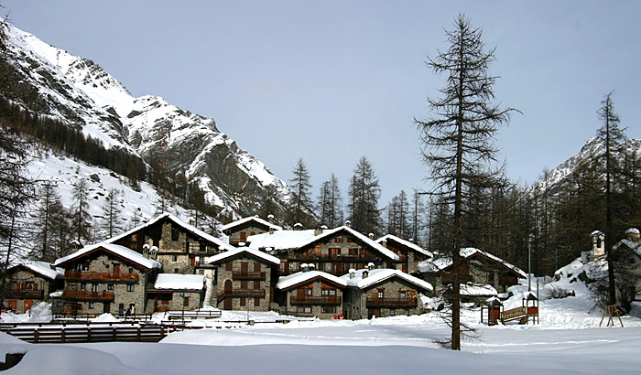
Aujaurd’hui ,en Italie les plus populaires sports sont le badsket-ball et volley-ball. Mais le football occupe une premiére plase dans la vie d’Italiens.

Slide 7
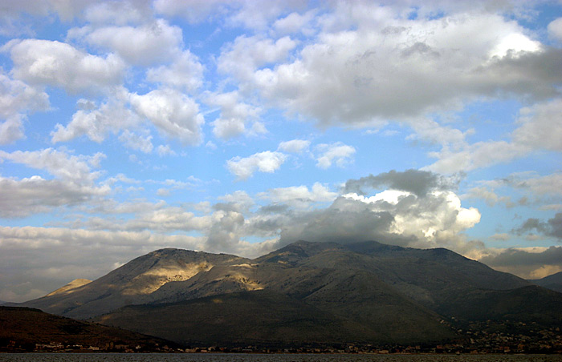
En Italie ,l’itérèt augmerte le hokey et pour la patinage artistique pendant les derniers années.
Là équipe selection de football d’Italie est trais fois champions du monde.
Le plus populaire sport d’hiver en Italie est le ski.

